Slide 1
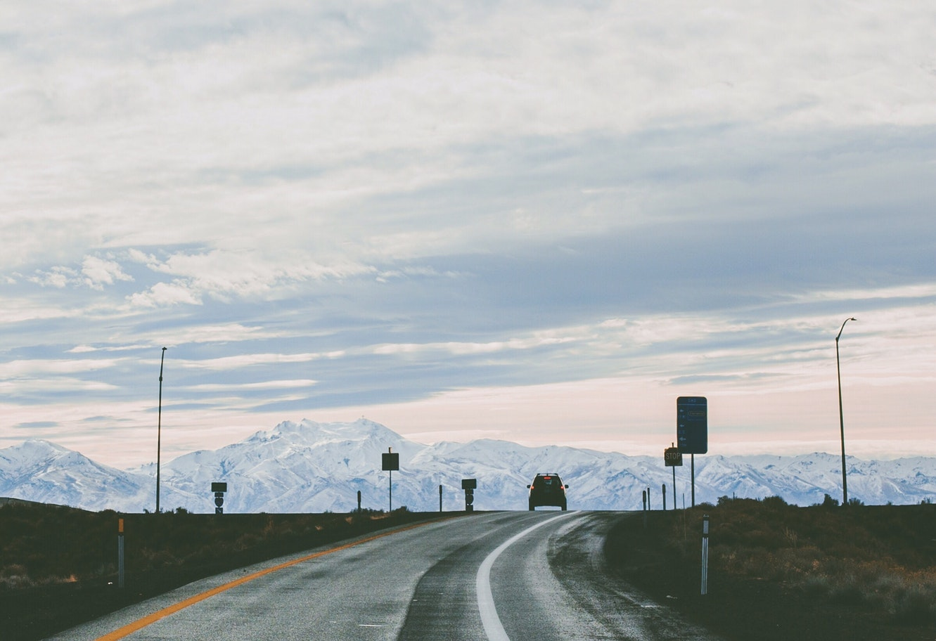


旅
行
轨
迹
汇报人：张柳燕
旅行轨迹APP是一款针对于旅行爱好者的软件，拥有照片打卡与地标识别这两大核心功能。

Slide 2
旅行轨迹APP：通过用户上传的照片进行打卡，在地图上生成用户的专属轨迹；可以为用户提供的图片进行地标的识别；智能为用户推荐周边好去处。
产品介绍
加
值
拍照打卡
宣
地标识别
言
附近去处

Slide 3
拍照打卡功能：通过用户上传的照片，进行照片信息的读取，通过逆地理解析API获取照片经纬度，再调用静态地图API获取位置，实现地图上标记照片地点。（重要）
产品介绍
加
值
拍照打卡
宣
地标识别
言
附近去处

Slide 4
地标识别功能：通过用户上传的照片，进行照片信息的读取，调用地标识别API与百度百科资料，返回给用户有关该图片中的地标名称和信息。识别地标名称与查询相应的信息，帮助用户解决不知道图片中出现的地标名称的问题。（重要）
产品介绍
加
值
拍照打卡
宣
地标识别
言
附近去处

Slide 5
附近去处功能：针对用户想要旅游又不知道去哪里好，app会根据用户浏览记录来为用户智能推荐景点，也会根据用户所在位置智能推荐周边景点。（次重要-暂不做）
产品介绍
加
值
拍照打卡
宣
地标识别
言
附近去处

Slide 6
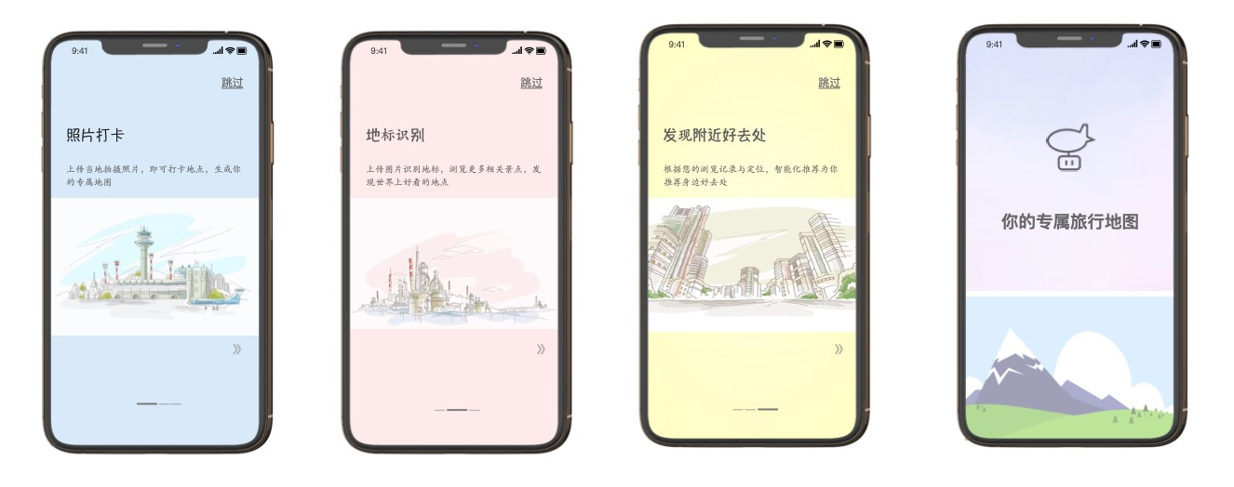
核
心
价
值
最小可行性产品：通过调用逆地理解析API、静态地图API、地标识别API实现该产品的核心功能-拍照打卡、地标识别。

Slide 7
用
1.用户想要一款可以通过打卡的方式来记录自己旅行的app。
2.用户想要知道图片中的地标名称与信息，但是没有办法知道。
3. 用户想要去旅游，但不知道去哪里好。
4.用户想知道自己周边有什么好玩的景点。
户
痛
点

Slide 8
人
1，用户上传的图片清晰度过低，无法识别
2，用户拍照时没有开启GPS定位
3，用户在室内拍照时，GPS信号弱，定位不准确
工
概
率

Slide 9
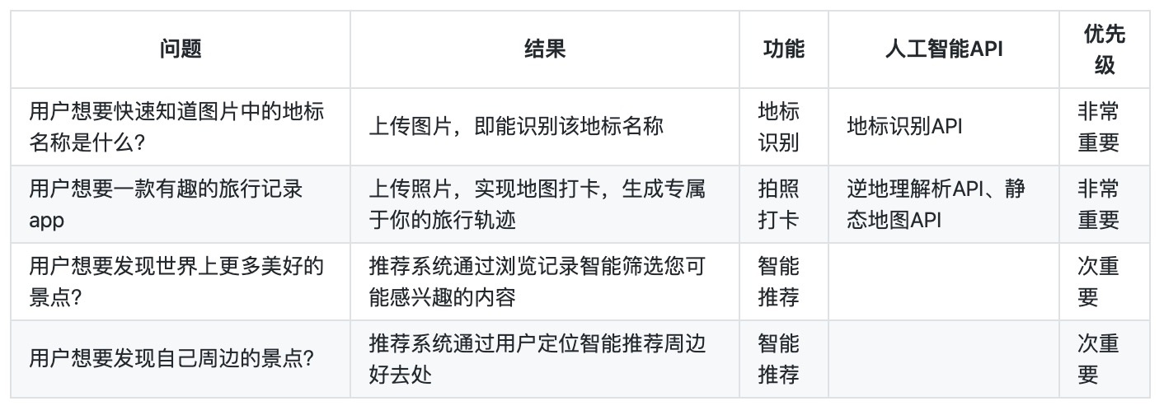



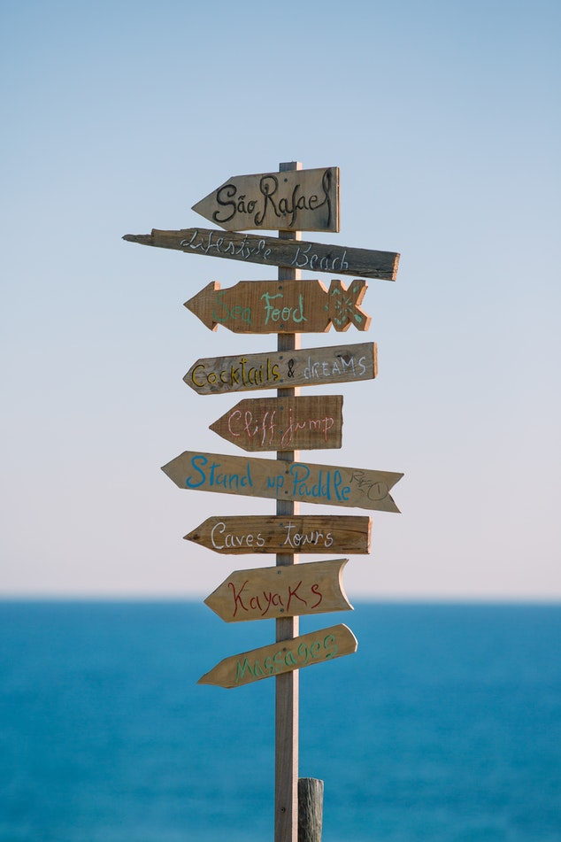
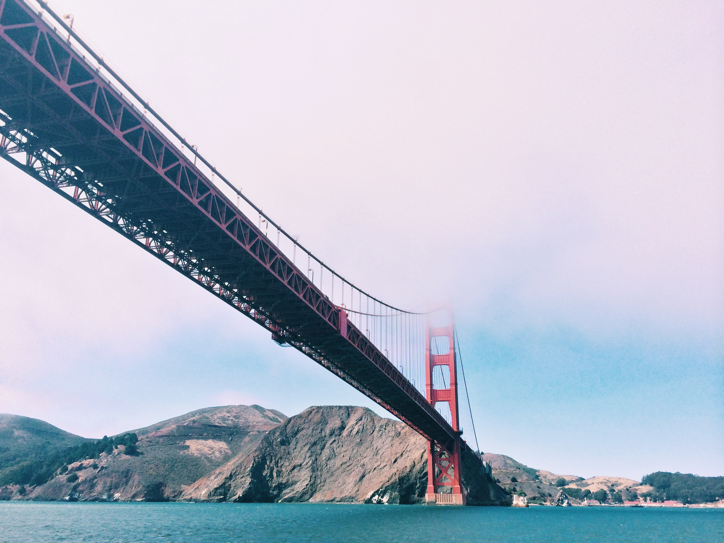
需
求
列
表
需求列表与人工智能API加值

Slide 10
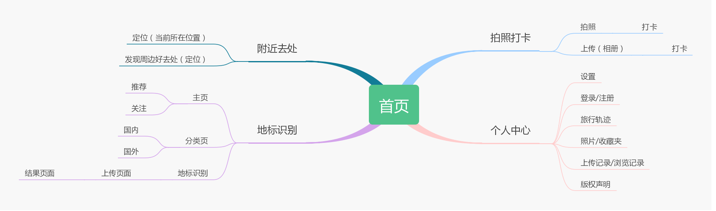
四大模块
产
品
架
构
拍照打卡、地标识别、附近去处、个人中心.

Slide 11
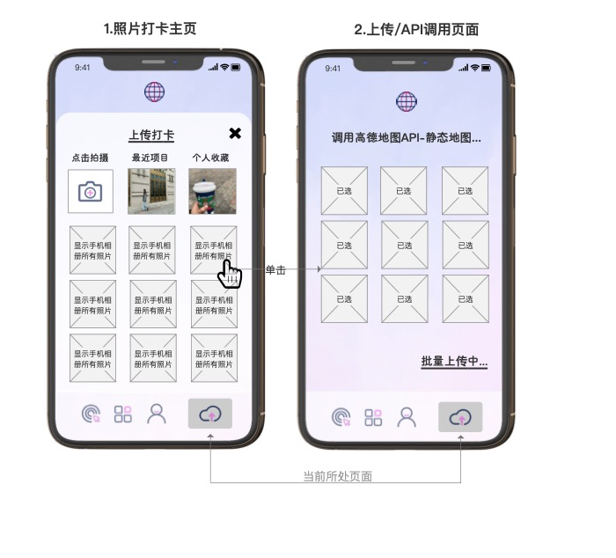
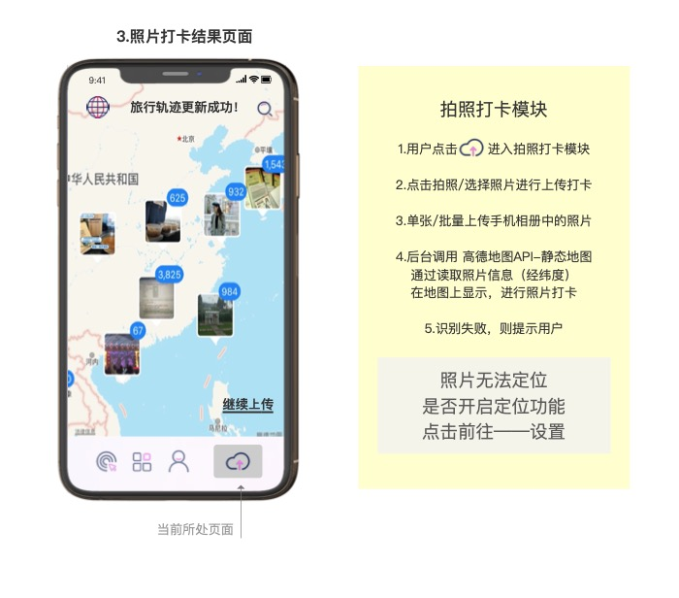
1
拍照打卡模块

Slide 12
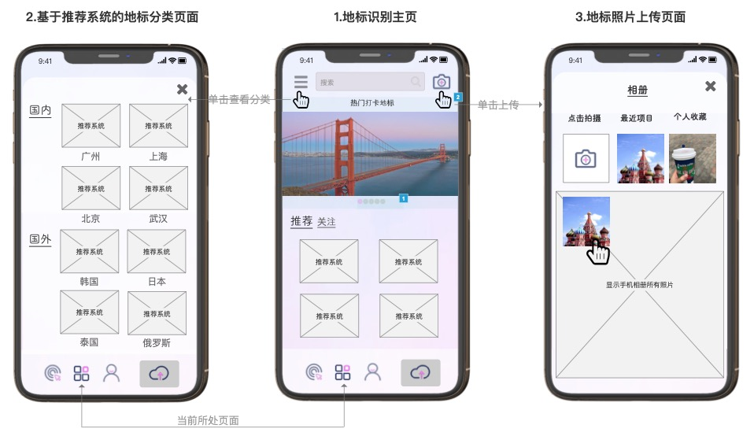
2
地标识别模块

Slide 13
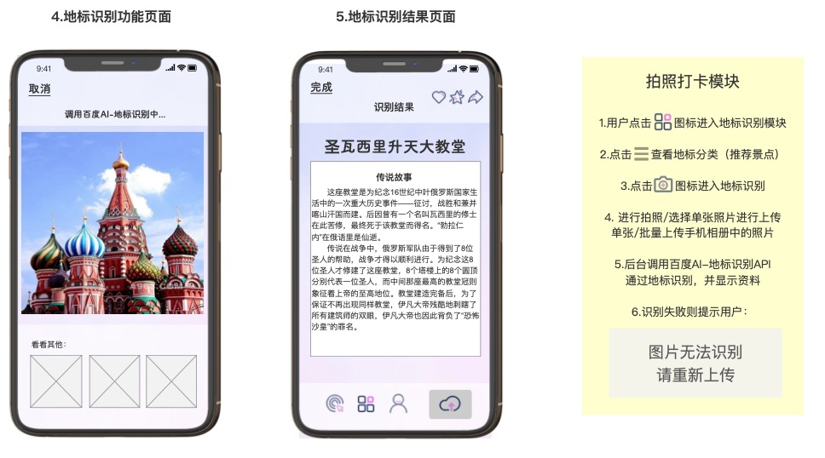
2
地标识别模块

Slide 14
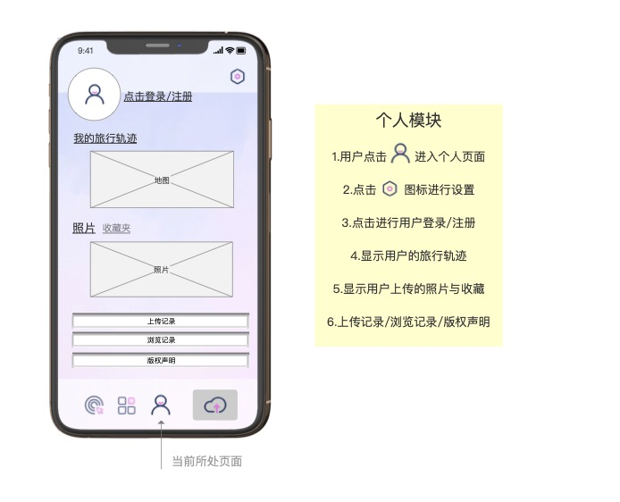
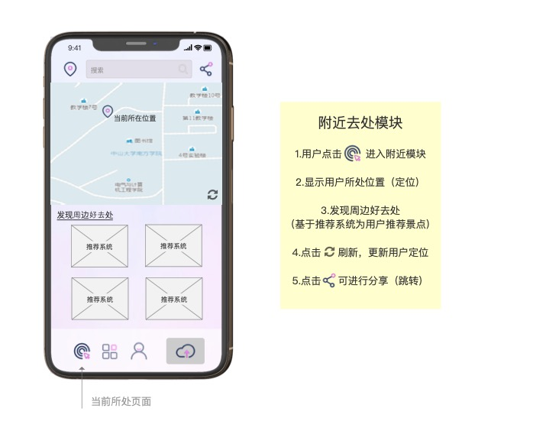
3
个人模块
附近去处模块
4

Slide 15
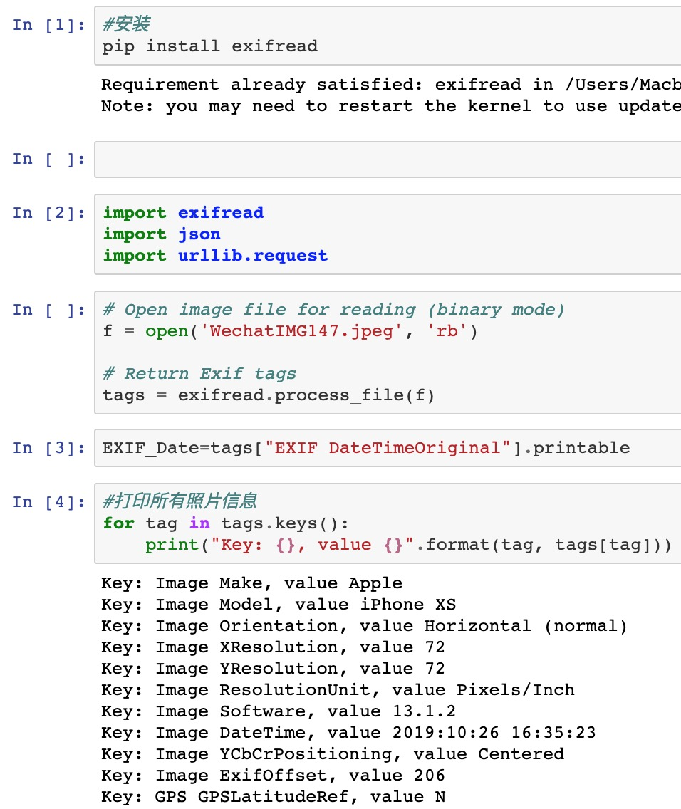
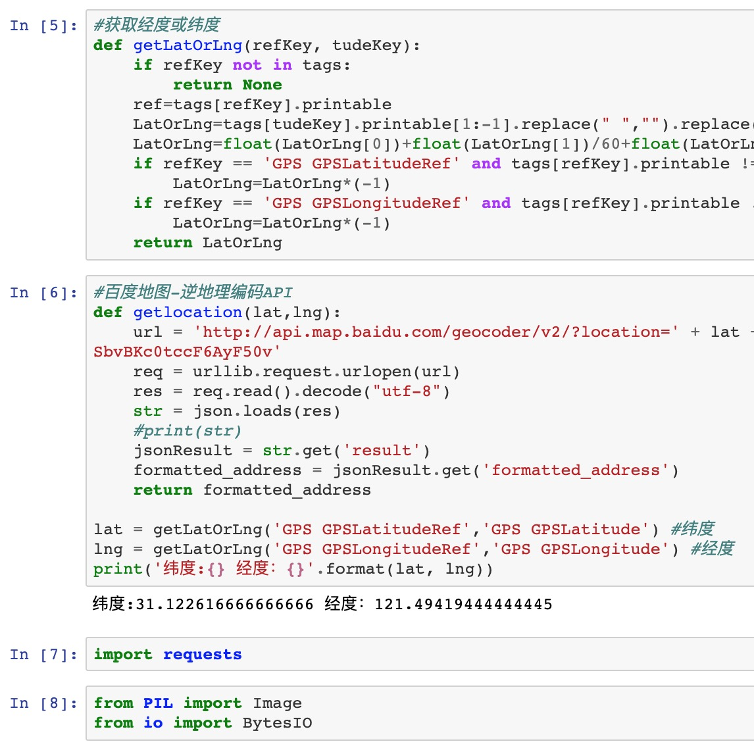
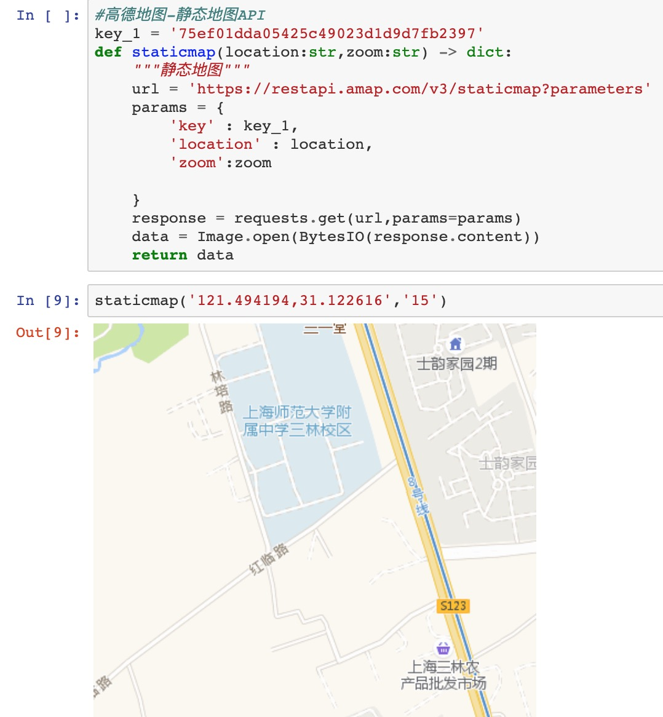
使
用
水
平
读取照片---逆地理解析API---静态地图API
拍照打卡模块实践

Slide 16
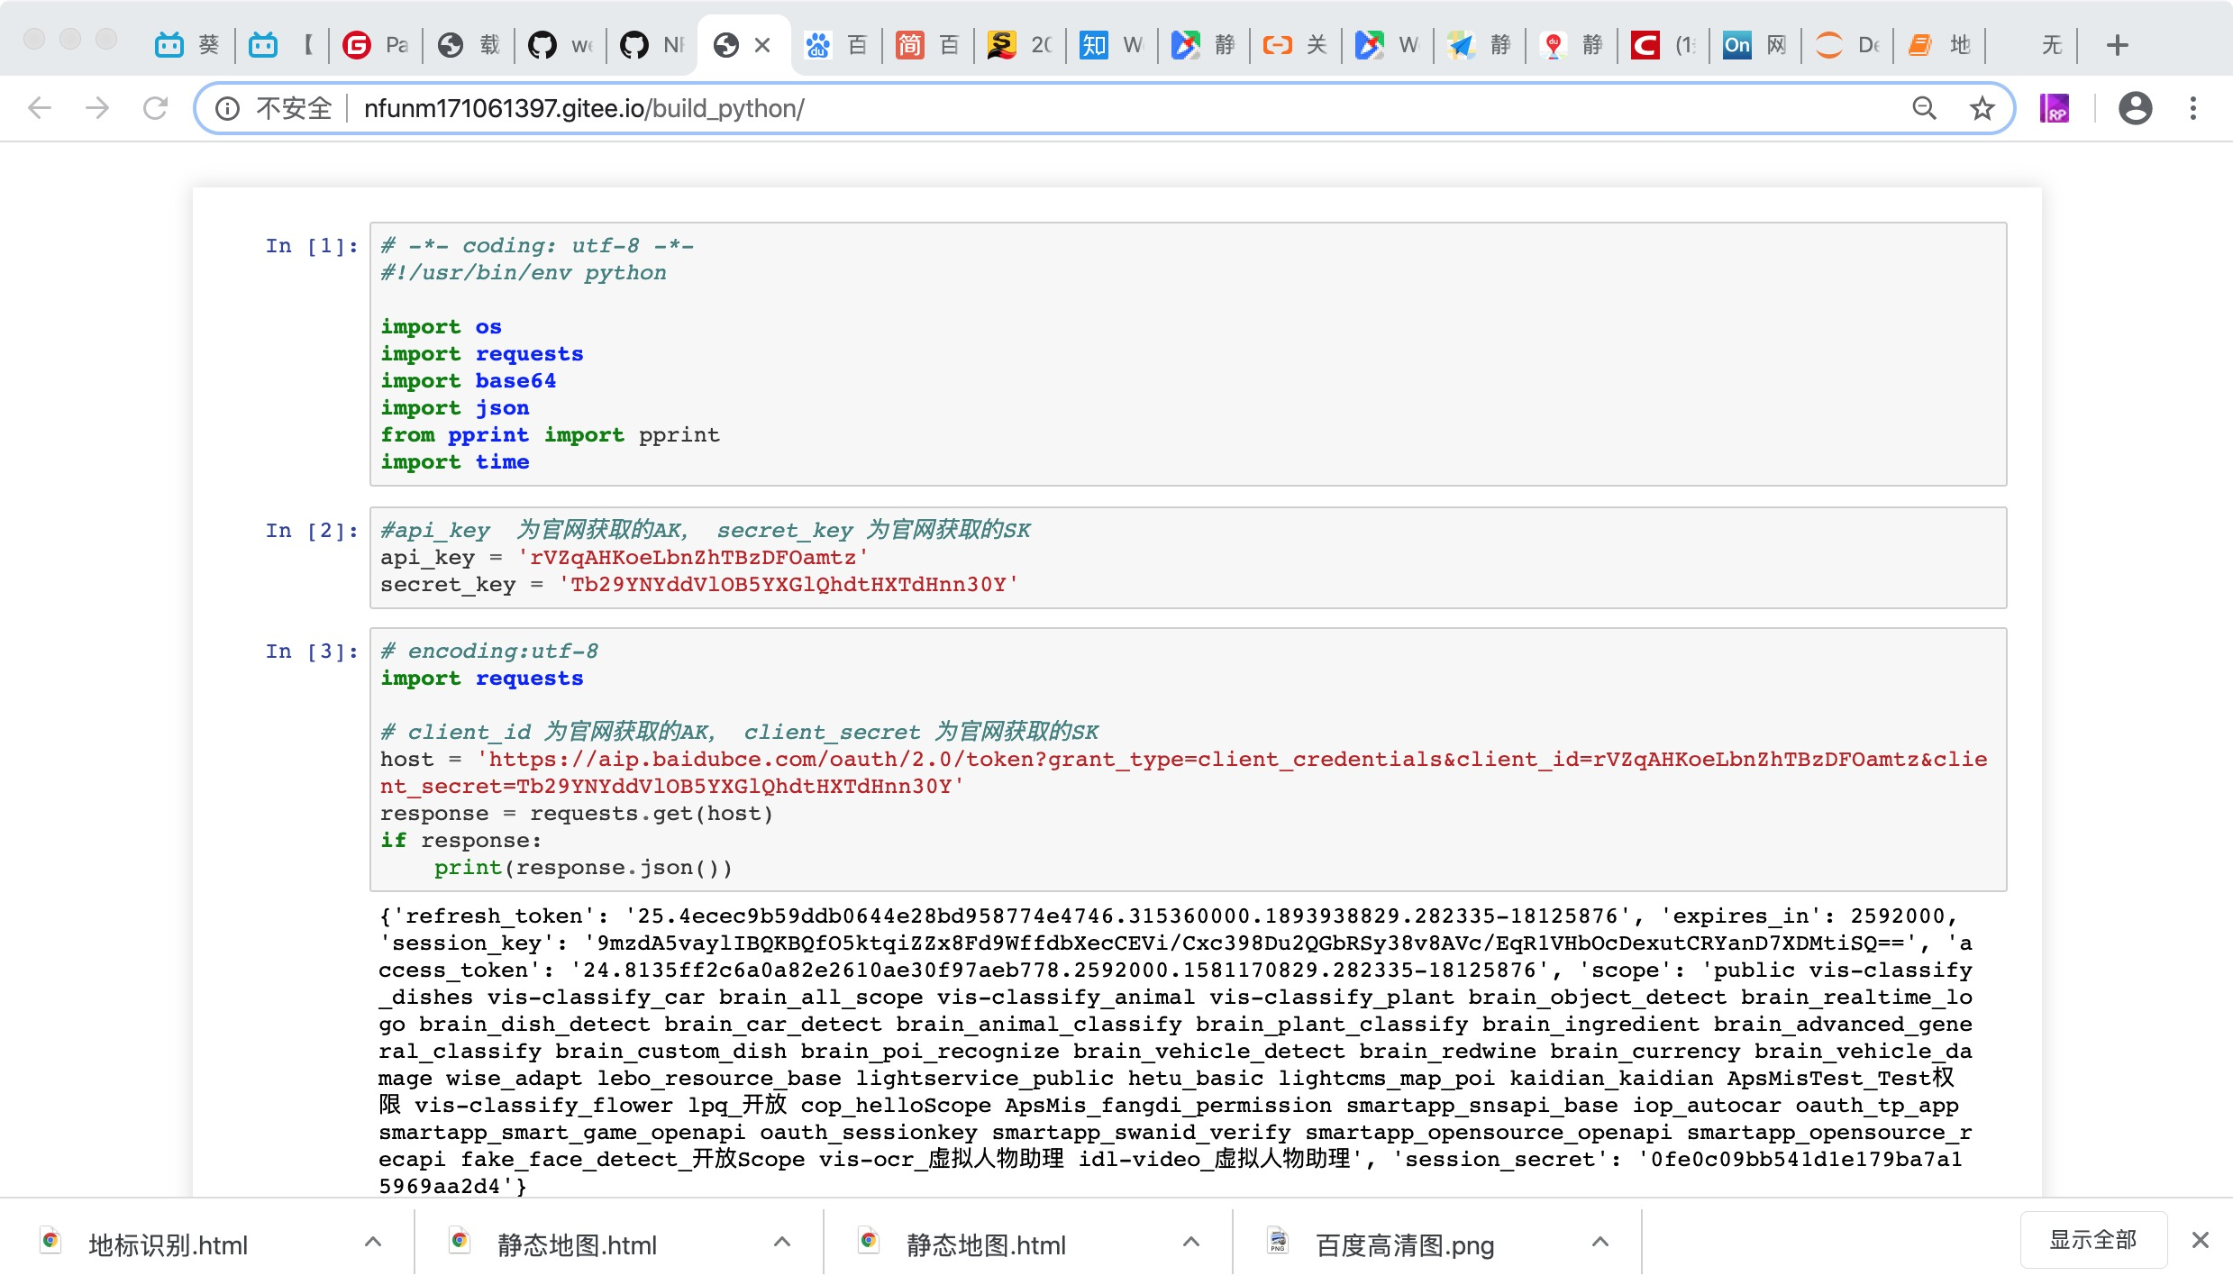
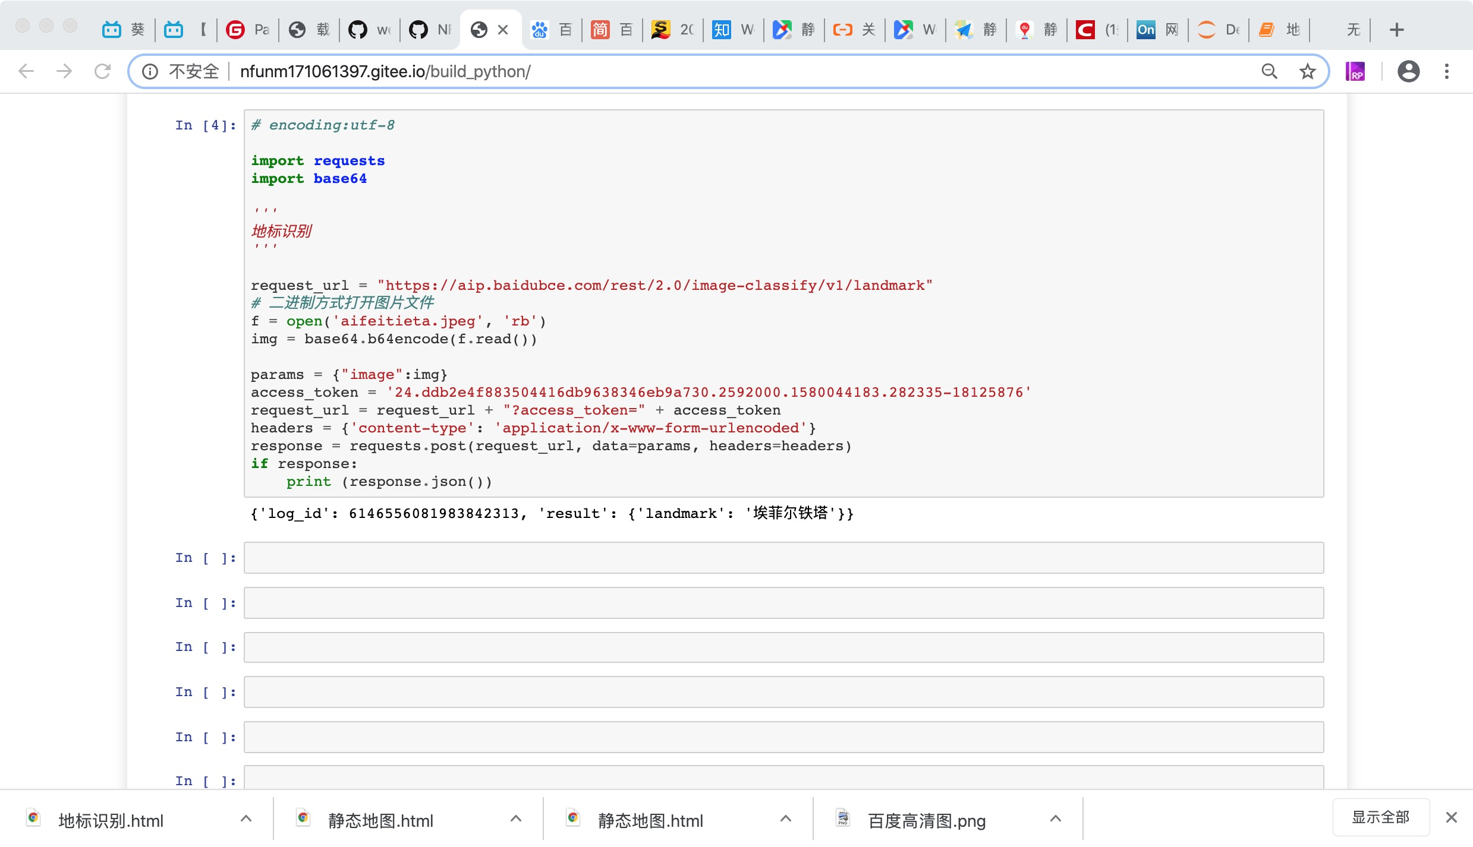
使
用
水
平
地标识别模块实践
拍摄照片/上传图片
读取照片---地标识别API

Slide 17
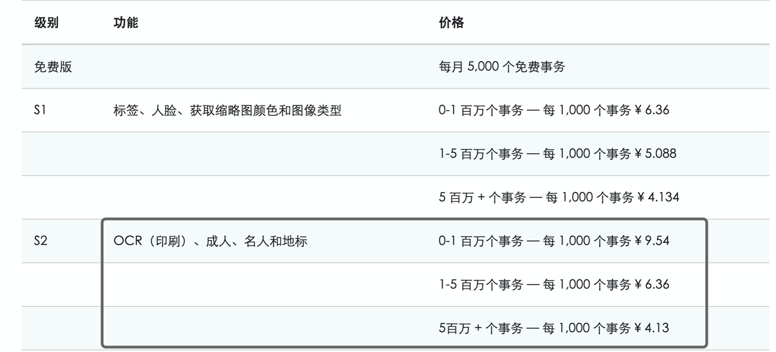
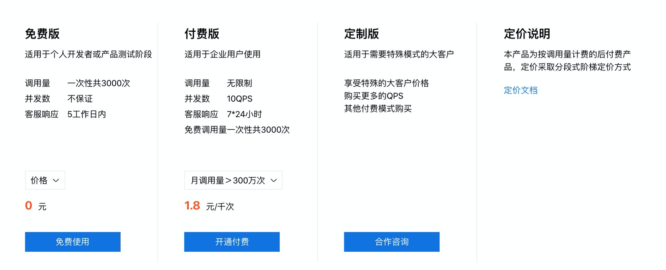
微软
比
较
分
析
微软认知服务中，计算机视觉API目前支持两个特定领域的模型识别：名人和地标。免费调用量一次性共5000次，超过部分的价格有三个范围。地标识别功能可识别全世界9000个自然和人工地标。
百度AI
总结：
就两家的调用价格来看，百度AI的价格优惠非常多，性价比高。再从收录的地标来看，百度AI高达12万，远远多于微软9000的收录。对于一款旅行app来说，能够成功识别图片中的地标，这对用户来说非常的重要。因此我选择百度AI中的地标识别，这是最适合于本产品的API。
百度AI适用于企业用户使用，调用量无限制，免费调用量一次性共3000次，超过部分的价格为1.8元/千次。它支持识别12万中外著名地标、景点，广泛应用于拍照识图、图片分类等场景。

Slide 18
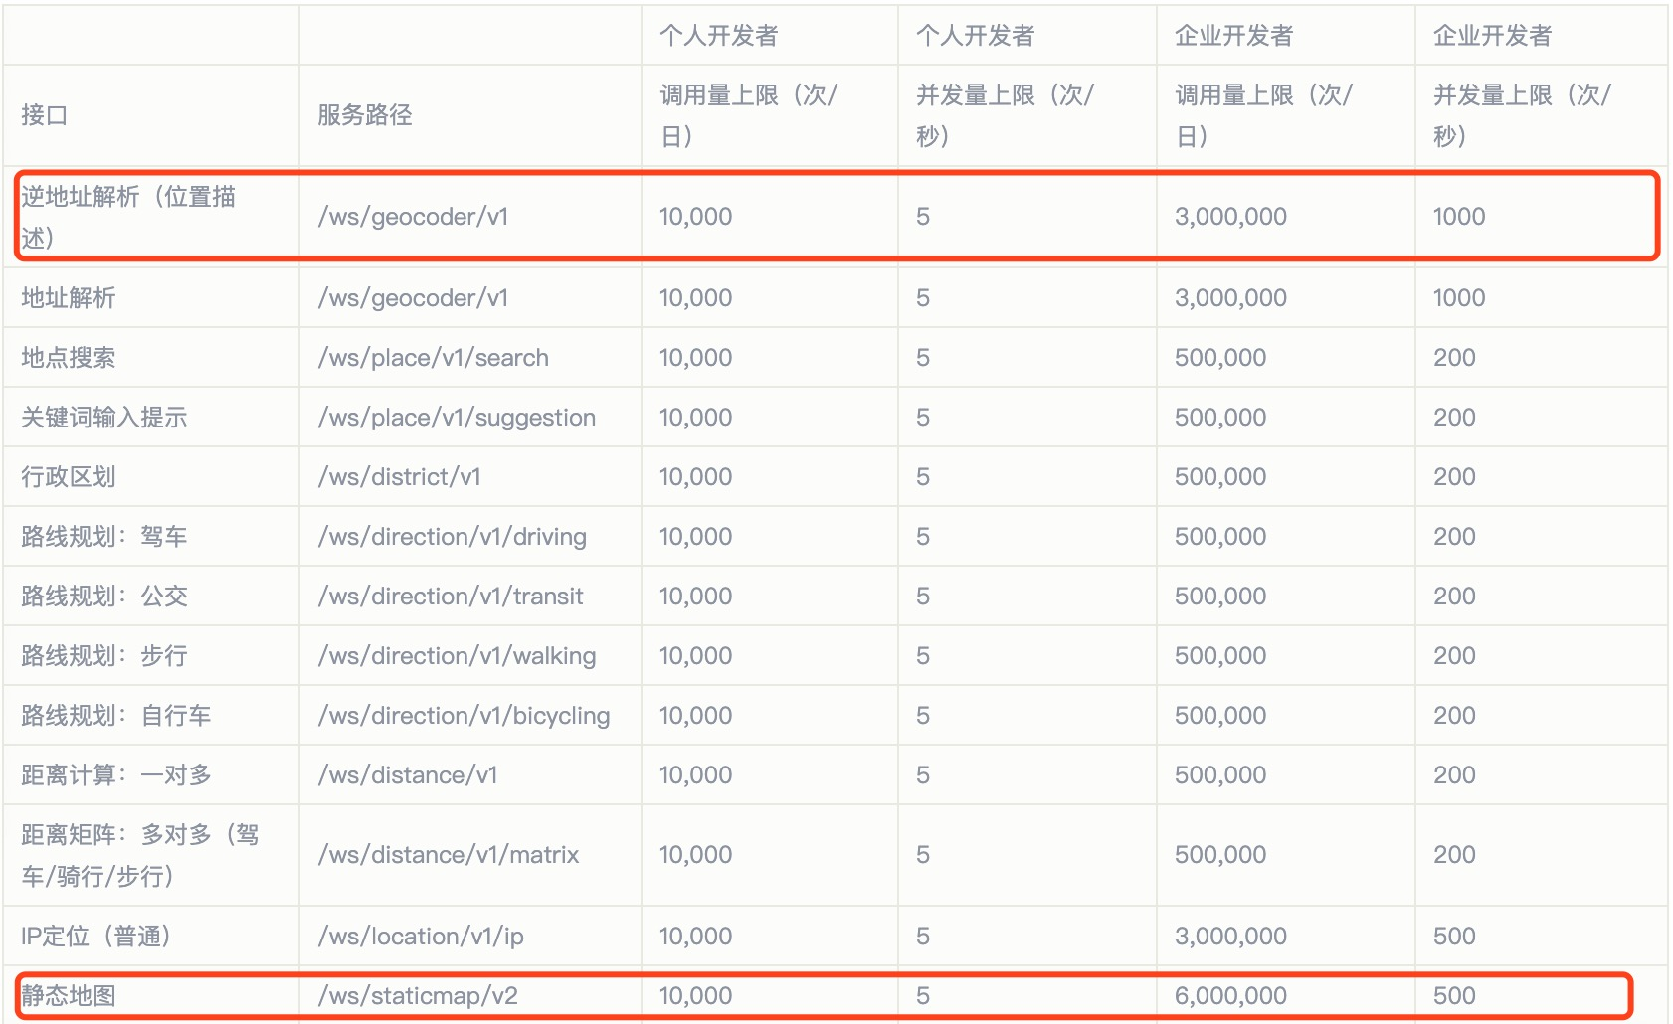
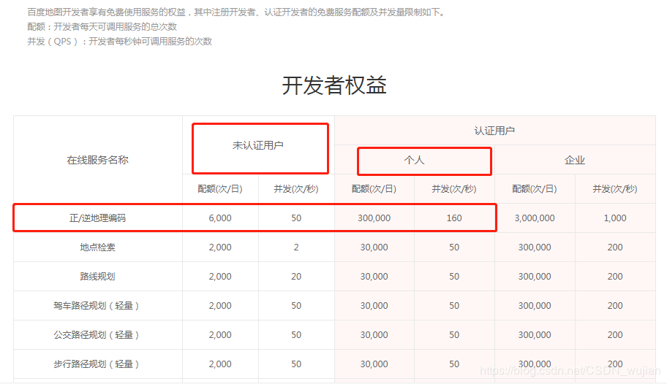
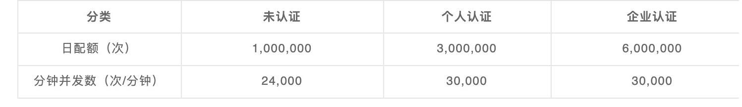
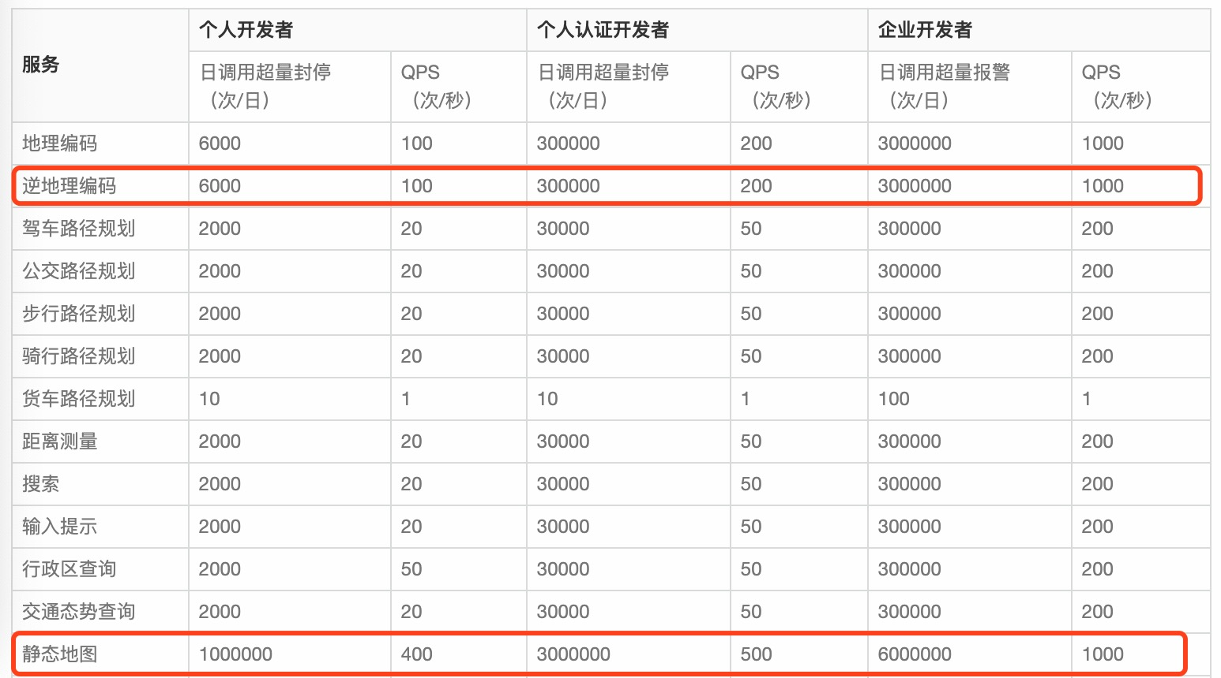
百度地图
z
比
较
分
析
腾
讯
地
图
z
总结：
从成熟度来看，市场上，百度地图、腾讯地图、高德地图，这三家都是比较成熟的。从性价比来看，百度之前的优点就是没有调用次数限制，这点比腾讯的10000/天好多了，但是现在都有次数限定了，所以高德的性价比比较高。再从实际的应用上来看，在逆地理编码API中，用经纬度查询实际地理位置时，百度地图只能精确到小数点后第2位，只能够定位到某个区，但是高德地图，能够精确到小数点后第4位。因此适合于本产品的API我认为是高德地图API。
高
德
地
图

Slide 19
使用后风险报告
逆地理解析API与静态地图API都属于web服务API。这类API正在广泛应用中，无论是在生活中，线上还是线下。网络制图和地理空间信息在线使用在过去几十年中发展迅速。世界上几乎每个人都使用地图信息，现在几乎每部手机都有定位服务， 地球上的每一个事件和物体都有一个位置。由于因特网的发展， 这一地理空间位置数据的使用迅速扩大。大量的地理空间数据可以在网上获得，并用于网络应用程序和地图，以便查看、分析、建模和模拟。如今, Web服务引入了更广泛的功能，仍在扩展，以纳入不断增长的应用程序需求，并具有能够共享内容的优势和分析网络地图数据的能力。
web服务API市场竞争激烈，就拿市场上，百度地图、腾讯地图、高德地图，这三家来看。目前，手机地图市场已经进入成熟期，活跃用户数基本达到稳定状态。同时，手机地图app同质化现象也存在，如何借助大数据和AI技术拉开差距，成为地图服务商的必经之路。

Slide 20
使用后风险报告
百度的地标识别API是刚推出不久的API，还在不断的完善中，收录了近12万的地标景点。虽然是刚推出不久的API，但比起其他家的，已经略胜一筹了，微软的计算机影像API中名人与地标识别，只收录了全世界9000个自然和人工地标，因此百度的地标识别API是它的将近12倍。虽然有12万地标，但这还是远远不够的，仍会有许多的图像无法识别，无法输出，当前百度大脑仍在学习中，相信在未来，它的发展会很好，会被人们广泛运用。
thank you！

